Slide 1
«Поэты и писатели - выпускники Байкаловской средней школы»
Посвящается Году литературы-2015
Подготовила: Доровина Анастасия
Учащаяся 10 класса

Slide 2
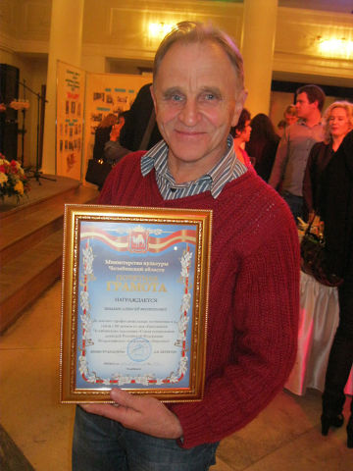
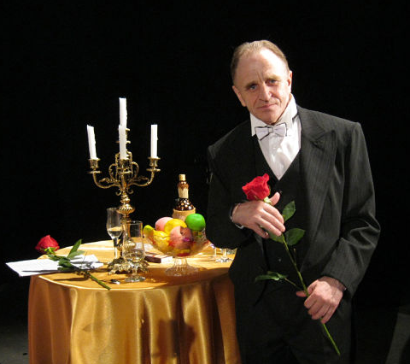
Зевакин Алексей Филиппович
ВЫПУСКНИК 1971 ГОДА
О, мое чернопятое
Звонкое братство!
Каждый пяткою черен
И задницей бел!
Сколько солнцу с весны
Приходилось, стараться,
Чтобы было теплее
От золота тел!
Двери настежь друзьям –
Не пройти, ни придраться!
И хоть дела полно,
Но чуть что – на крыльцо!
И спешили тогда
На всю жизнь наиграться,
Чтобы памятью детства
Святилось лицо.
Ничего, что потом
Были вилы и грабли,
Были пилы, и косы,
И лес, и покос!
Что, пластались по-взрослому,
Так заиграли,
Что от пота
Штаны и рубахи – насквозь!
***
Тобол зовет! Ночами снятся
Его Пески, его Курья.
Я еду с братьями обняться
В мои родимые края!
Прости, Урал, что оставляю
Тебя на несколько деньков.
Мне нынче можно. Я гуляю!
Я легче белых облаков!
Ведь там, на купринских просторах,
Так легок воздух! Чист и прян!
Конечно, горы – это горы,
Ни слова грубого морям,
Но воздух родины – особый!
Он ширит грудь! Он правит глаз!
И я спешу в деревню, чтобы
Вдохнуть его, как в первый раз.
Когда на свет я появился,
Давным-давно, весною в ночь,
И прежде воздуха напился,
А после крикнул во всю мочь!…
Эти стихи написал мой земляк - байкаловец, Алексей Филиппович Зевакин. Его книга называется "Я родился в счастливой деревне". Наверное, даже задумываться не надо, почему Алексей Филиппович так озаглавил свою книгу - ведь действительно, село Байкалово и родная деревня Куприна – частицы счастья, радости, тишины, а порой, даже уединения. Особенно Алексею Филипповичу больше всего запомнились походы с ребятами из школы, соревнования по стрельбе и театральные постановки. Годы преподавания в Байкаловской школе - это золотое время. Около школы есть парк, любимое место Алексея Филипповича, там он бегал по утрам босиком, собирал грибы, занимался лыжами, а однажды чуть не взял в руки зяблика!
"У каждого стиха своя история, своя и жизнь, - говорит о своих стихотворениях из книги Алексей Филиппович, - А некоторые, когда-то давным-давно зародившиеся, до сих пор еще не явлены на свет. Время от времени они напоминают о себе и вновь начинают мучить, но что-то им мешает как следует оформиться." Язык, которым пишет автор, такой простой, близкий всем, но в то же время такой поэтичный и высокий. Рассказы, которые есть в отдельной главе, очень жизненны и актуальны. Автор пишет то, что видит и слышит и то, о чем хочет писать. Но весь этот материал, который попал нам в руки, прошел столько обработок, поправок и корректировок: "Главное, озвучивать только то, что действительно выхожено, выбормотано и уложено, и у тебя к этому претензий нет. Правда, не всегда это получается".
Анастасия Доровина

Slide 3
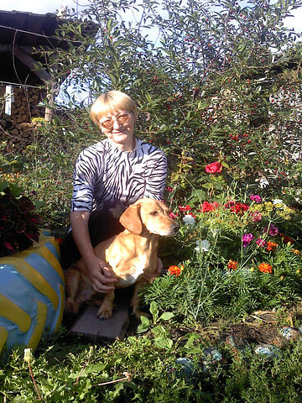
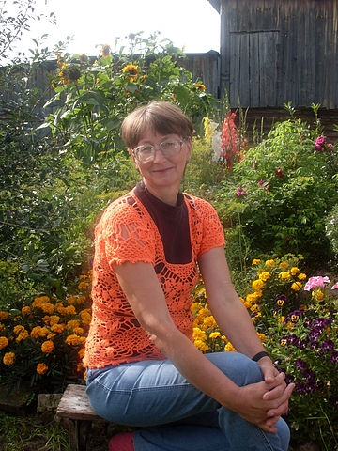
Кочержук (Редькина) Наталья Владимировна
МАМА
Ты знаешь, была я упряма,
Тебя уже нет давно,
Моя дорогая мама,
Ты от меня далеко.
Оттуда никто не проходит,
А жаль, мне бы поговорить,
как поздно до нас доходит,
Оборвана тонкая нить.
Мы ценим когда теряем,
Казалось, ты будешь всегда.
С тех пор как тебя не стало
Уже пролетели года.
В душе я всегда любила,
А внешне казалась суха,
Немного я слов говорила,
Но ты ведь поймешь меня.
Конечно, хотелось внимания,
Побольше тебе иметь,
А я как всегда, в заботах
И некогда словом согреть.
Ну, почему жизнь не вечна?
теряем мы близких, родных
И чувство вины бесконечно
Несем на плечах своих.
НОСТАЛЬГИЯ
Листая альбом пожелтевший.
Ох!...как это было давно…
Мое босоногое детство –
Все дальше и дальше оно.
Я вижу родные лица,
Их рядом уд нет никого.
И хочется снова забыться
Хоть на мгновенье всего.
И вновь окунуться в детство,
Где мама, и папа, и я,
И сестры мои братья,
И баба Маня моя.
Чем больше проходит время
Тем больше на сердце тоска.
Когда-то жила большая
И дружная наша семья.
И пусть не все было гладко
В нашей большой семье,
Но все равно, без оглядки,
Вернуться туда бы мне!
Всего на одно мгновенье…
(А лучше бы навсегда!)
Но не прокрутишь время,
Жизнь не вернуть назад.
В то время, когда все живы.
И все бы я отдала,
даже остаток жизни-
Но… не волшебница я!
У природы нет плохой погоды,
знаем мы, что это благодать,
Только очень, очень много снега
надо мне сегодня выгребать.
Он летит и кружится поземкой
Под ногами слышен его хруст
Я иду домой опять в потемках,
Дом, конечно, снова будет пуст.
Я с замка его приду, открою
Дров внесу и будет в нем тепло.
Много снега – много будет хлеба-
Это ведь не нами суждено.
И Сибирь – огромная, без края
Величавы белые снега,
Пережить зиму бы нам до мая,
Не пугай ты нас сейчас, пурга!
И весной весь снег опять растает,
Льдинки вдаль по речке поплывут,
И цветы в Сибири вырастают,
Хоть недавно, но они цветут.
Удивят они своим цветеньем
Буйством красок, красотой совей
И от этих радостных мгновений
На душе становится теплей.

Slide 4
Торопова (Морозова)
Наталья Кузьмовна
ВЫПУСКНИЦА 1980 года
Кто сказал, что гордые не плачут?
Кто сказал, что боль им не страшна? Все не так. Они украдкой прячут Слезы, от любви уходят не спеша. Кто сказал, что легче гордым в жизни, Несгибаемы они, упрямы...? А в душе у них лишь звуки тризны, Но они не кажут свои раны. Кто сказал, что гордыми родятся, Силой духа все наделены? А желаниям своим они же возбранятся, И самим Иисусом силы им даны?
Гордые не плачут, не рыдают, И любви не просят, от нее бегут. Место в жизни этой они знают. Гордо честь свою и совесть берегут.
*****
В лесу я осень повстречала,
И по походке рыжую узнала,
Та шла и листопадом шелестела,
И песню нежную деревьям пела.
Услышала, как с ветерком шепталась,
И отчего-то вдруг расхохоталась,
И в вальсе с ветром после закружила,
Своею красотой меня заворожила.
А я стояла, аромат вдыхала,
Она ж рукою вдруг мне помахала,
И золотой осыпала листвою,
И позвала меня идти с собою.
За ней я мчалась без оглядки,
Играла с озорницей в прятки.
И словно дети с нею мы резвились
В тот день мы златовласой породнились.
И грустно было с нею расставаться.
Мне так хотелось там, в лесу, остаться...
Торопова Наталья Кузьмовна - выпускница БСШ 1980 года, работает в школе с 1994 года.
За годы работы в школе проявила себя активным, творчески работающим педагогом, высоко требовательным к себе и окружающим. Учитель первой квалификационной категории, она достигла настоящего профессионализма благодаря целеустремлённости, неустанному труду, большой любви к тому, чтобы она ни делала. А работать ей кем только ни приходилось: В УКП Наталья Кузьмовна вела уроки русского языка и литературы, истории, географии, когда УКП закрыли – ей пришлось осваивать новую для себя должность – социальный педагог, дополнительно было предложено стать классным руководителем и начать работу над созданием школьного музея.

Slide 5
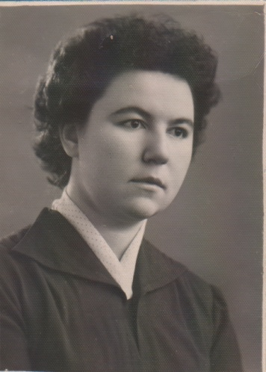
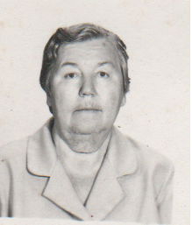
Ведерникова (Надежницкая) Калерия Валентиновна
БАЙКАЛОВО
Всем сердцем я люблю село родное,
Где я полвека с лишним прожила,
Где пролетело детство озорное,
Где юность беззаботная прошла.
Здесь я работала, детей своих растила,
И всеми уважаема была.
Судьба моя всегда неотделима
От жизни и судьбы любимого села.
Здесь дети постепенно подрастали,
Теперь они уж взрослые вполне.
У них свои проблемы и печали,
Опорой прочной дети стали мне.
Сегодня для селян пора реформ настала,
И трудностей прибавилось вдвойне,
Жить сельским жителям сложней намного стало,
Как, впрочем, жителям во всей моей стране.
Но верю я: исчезнут все невзгоды
И жизнь села наладится опять.
И эти очень непростые годы
Лишь иногда мы будем вспоминать.
ДЕТСТВО
Я помню детство озорное:
Старинный деревянный дом,
Наш двор со скошенной травою,
Цветы на клумбах под окном.
В речушке горной, без названья,
Едва проснувшись, поскорей
Бежали с братом утром ранним
Ловить на ужин пескарей.
На протяженье летних дней
Река была волшебной силой,
Она прохладою своей
Нас, детвору, к себе манила.
А рядом возвышался лес,
Росли березы, сосны, ели,
В их пышных кронах до небес
Весь день пернатые галдели.
Не раз ходили мы сюда
За земляникой и грибами,
И лес нас радовал всегда
Своими щедрыми дарами.
До самых сумерек у школы
Мячи гоняли всей гурьбой.
И только властный голос взрослых
Нас заставлял идти домой.
Зимой мы тоже не тужили,
Катались с горки кто на чем,
Прогулки лыжные любили,
И холод был нам нипочем.
Все в прошлом! Детство не вернется,
Оно исчезло навсегда,
Лишь в мыслях наших пронесется
Или приснится иногда.
«Я нисколько не жалею о том, что выбрала учительскую профессию, которая стала смыслом всей моей жизни.
Когда в 1955 году я окончила Байкаловскую среднюю школу, передо мной не стояло вопроса, кем быть. «Только учителем!» - сказала я себе. На выбор профессии повлияли два фактора – пример любимого учителя и семейная традиция. В старших классах у нас вел литературу Михаил Георгиевич Трапезников. Его уроки были для нас откровением, мы их обожали, нам хотелось, чтобы они никогда не кончались. 45 минут урока казались нам одним прекрасным мгновением. Вторым фактором, который определил мой жизненный путь, явилась наша семейная традиция, ведь на протяжении многих десятилетий мои предки были учителями».
(К.В.Ведерникова)

Slide 6
Дереча (Кочержук) Екатерина Васильевна
Катя Кочержук – выпускница БСШ 2002 года. В 2012 году закончила филологический факультет ТГСПА им. Д.И. Менделеева по специальности «Журналистика». Первая публикация – 2000г. «Советская Сибирь» - ранние стихотворения. В период с 2009 по 2011 публиковалась в студенческой газете «Менделеевец.ру» под псевдонимом «Полина Снежина». Также было опубликовано несколько стихотворений в студенческой газете “Made in Kvinte”. При подготовке к защите выпускной квалификационной работы была опубликована научная статья «Языковая игра в заголовочных комплексах газет» в Межвузовском сборнике научных работ студентов, аспирантов и молодых ученных FIAT LUX выпуск IV 2012. Под псевдонимом был опубликован цикл стихотворений в издательстве DIXI PRESS – сборник поэзии по итогам конкурса «Новые писатели – 2012», издано – сентябрь 2012 г.
Баллада о ромашке
Пошла я как-то погулять
И встретила ромашку,
На ней хотела погадать
На мальчика Ивашку.
Лишь руку протянула я,
Как вдруг, в одно мгновенье
Увидела она меня,
Промолвила: «Теперь я
Последний раз на мир гляжу,
Одно тебе лишь я скажу:
Любима будь и всех люби,
Прости всем согрешенья,
Как это сделала и я
Еще со дня рождения».
Тут я задумалась на миг:
А стоит ль ради шутки,
Лишь для того, чтоб погадать
Пресечь расцвет малютки?
Дрогнула рука моя,
И я остановилась…
С тех пор люблю ромашки я
И, чтобы ни случилось,
Не рву их больше никогда,
Я многому училась
И научилась лишь тогда,
Когда глаза открыли.
Хочу теперь я пожелать,
Чтоб все здоровы были.
О родном селе
У каждого села
Изюминка своя:
Здесь речка, здесь леса,
А здесь растут поля.
Но всех милей всегда
Мне будет край родной-
И детские года
Я провела с тобой.
Уеду от тебя
Куда-то далеко,
Но в чистом небе я
С тобою высоко.
Тебя я не забуду,
Любимый старый дом!..
Всегда я помнить буду,
Дни, что жила я в нем.

Slide 7
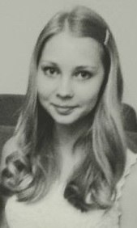
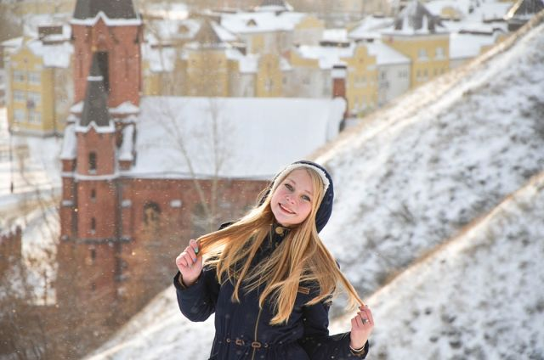
Доровина Анастасия
ВЫПУСКНИЦА 2016 ГОДА
«ПИСЬМО»
Зима. Идет снег. Все деревья, крыши домов и дороги под пушистым белым одеялом. Поздно. Темнота окутала весь маленький дворик, в котором стояло несколько зданий. Если приглядеться получше, то можно увидеть на самом большом здании надпись: «Детский дом № 234».
-Ребята, по кроватям. Если сейчас же не ляжете спать, Дед Мороз не принесет вам подарков, - донесся из детского дома голос старшей воспитательницы, - Алена! Алена, ты что не слышишь? Марш в кровать!
Девочка, сидящая в углу, вздрогнула от громкого голоса Варвары Александровны у самого уха. Она быстро вскочила на ноги и, извинившись, побежала в комнату. В комнате Аленка жила не одна, рядом с ее кроватью стояло еще несколько. Девочки, жившие с Аленкой, были старше ее, поэтому она с ними не общалась. Алена легла в кровать, но услышав намерения старших не спать какое-то время, а поболтать, она достала бумагу и начала писать письмо Деду Морозу.
«Дорогой Дедушка Мороз! Завтра уже Новый год, а письмо я тебе пишу только сейчас. Извини, что не написала раньше, просто не было возможности. Поздравляю тебя с праздником! Тебя, и твою внучку – Снегурочку.
Сегодня у нас в детском доме был маленький концерт, на котором был Дед Мороз. Но это был точно не ты! Я одна заметила, когда подходила поближе, что усы у сегодняшнего Деда Мороза отклеились, и под ними была красная помада нашей воспитательницы – Варвары Александровны. Мы все водили хороводы вокруг искусственной елки и пели песни, за которые воспитательница давала из своего большого мешка конфеты.
В общем, мне живется в детдоме хорошо. Только, как мне кажется, меня не очень- то любят. Постоянно говорят, что я слишком любопытная, и задаю слишком много вопросов. У меня была лучшая подруга – Вика, но ее удочерили. Я счастлива за нее, родители у нее хорошие – добрые и заботливые. Но мне грустно, потому что я осталась одна.
Недавно к нам в детский дом приходила хорошая женщина. Она принесла большой кулек с конфетами. Все начали подбегать и брать конфеты, я тоже хотела взять одну, но меня оттолкнули. Я расстроилась, но плакать не стала, я же уже большая! Просто отошла в уголок и села рисовать. Ко мне подошла эта женщина и протянула в ладонях горстку конфет и поинтересовалась, чем я занята. Она очень хорошая, у нее есть дочка и сын, которых она усыновила. Еще она рассказывала, что у нее дома живут разные животные. Я попросила ее прийти еще раз, но она не пришла.
Дед Мороз, я ничего не прошу, ведь у меня все есть: крыша над головой, есть одежда, и я не мерзну и не голодаю, и это главное. Но я хочу, чтобы у меня была мама и папа. С Новым Годом, Дед Мороз! Аленка. Детский дом № 234»
Аленка закончила писать письмо и положила его под подушку…

Slide 8
Поспелова Лидия Николаевна
Проснувшись утром – улыбнись!
Скажи себе: «Привет, дружище!»
Еще на день продлилась жизнь,
Какая бы ни была – держись,
Другой-то все равно не сыщешь!...
Что толку на судьбу роптать?
Всегда чего-то не хватает,
Что не успел – не наверстать –
Вот истина простая!
Стремись душой к дальним звездам,
Упасть всегда успеешь вниз.
Живи и пой, пока не поздно!
Проснувшись утром – улыбнись!
*****
Красивым быть дано не каждому из нас.
Красивым становишься прощая.
Душа прощающая сияет как алмаз,
Своею чистотой вокруг все освещая.
Красивыми становятся любя,
Любовь способна заживить все раны,
Способна исцелить, простить обманы,
И даже те, которые прощать нельзя.
Красивыми становятся ценя,
Ценя родителей, друзей, хорошую подругу,
Минуту, час и день, ценя друг друга,
Все, что, дается Богом, бережно храня.
Красивыми становятся не зря,
Ведь красота для нас так драгоценна
Мы внешность можем за день изменить,
А душу не изменишь
Красота души… она бесценна…
*****
Осенний сад роняет тихо лист,
И бабье лето в ветвях отдыхает.
Луч солнца, как влюбленный гармонист,
В цветочных лепестках играет.
Осенний сад багряным цветом,
Окрасил землю золотым ковром
осенний сад …уходит, не прощаясь, лето,
чтобы вернуться с первым журавлем.
Осенний сад стоит в листве печально,
Как будто расстается навсегда.
осенний сад, люблю твое молчанье.
Твоей листвой согреется земля.
Осенние цветы, как женщина в расцвете,
Обласканы прохладным ветерком.
И шмель берет нектар в податливом соцветии,
Чтоб до весны затихло все блаженным сном.
Осенний сад роняет тихо лист
И лето теплое тоскливо вспоминает.
И кружит в вальсе осень – гармонист.
Вальс осени моей влюбленный гармонист играет.
Лидия Николаевна -выпускница БСШ 1982 года, окончила Тобольский государственный пединститут им. Д.И.Менделеева, филологический факультет и пришла работать в школу-интернат в 1986 году учителем русского языка и литературы и старшей пионервожатой. Лидия Николаевна была влюблена в свою учительницу русского языка и литературы Клюсову Галину Федоровну, что помогло ей сделать выбор жизненного пути. В настоящее время преподает русский язык и литературу в родной школе.

Slide 9
Хлопушина (Каримова) Наталья
ЗДЕСЬ ПРАВИТ ОСЕНЬ!
Шуршала осень во дворе,
Скрипели старые калитки.
Все это было в сентябре,
И дождь нам присылал визитки…
Там было просто очень грустно,
Легла на плечи на м печаль,
В душе у нас все также пусто…
Пустые дворики. Причал…
И где еще увидишь осень?
Все тот же бронзовый наряд…
Она меняет цвет раз восемь
И каждый год свершит обряд.
Здесь так безлюдно и уныло,
Безмолвье правит и тоска,
Но я довольна и счастлива,
Здесь с осенью я так близка.
ПРОСТО…
А теперь помолчи!
Провались в темноту.
Только мыслью кричи, уходя за черту.
Представляй в тишине
Звон и песню ручья,
Эта песня спокойна,
Эта песня твоя.
И представь себя в небе:
Ты спокойно летаешь,
Будто в солнечном свете,
Стресс ты свой растворяешь!
Ты почувствуй, как сладок
Аромат белых лилий
Как свежо и легко там,
Как в раю изобилий!
А теперь все прошло,
Ты откроешь глаза,
И в момент ускользнула
Та слепая гроза!

Slide 10
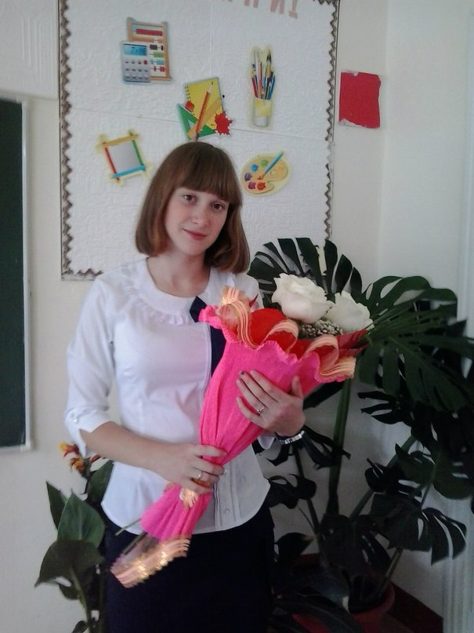
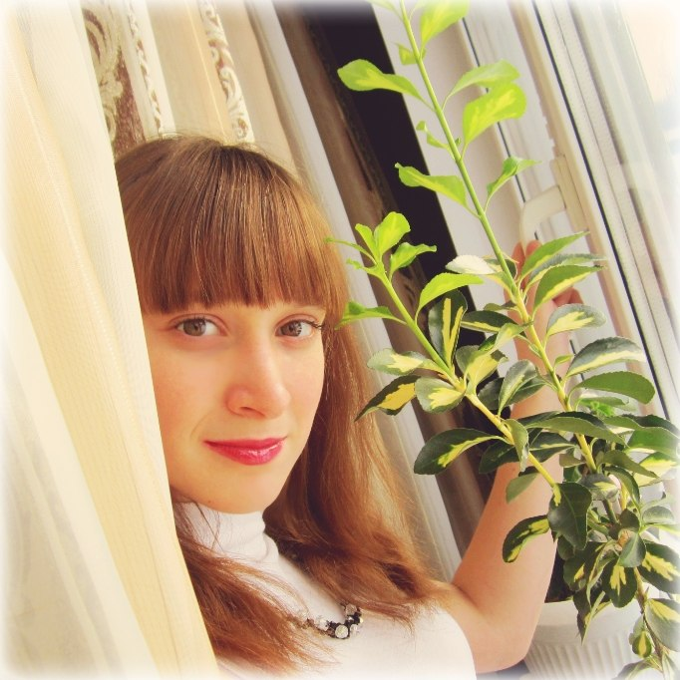
Бронникова Наталья
ВЫПУСКНИЦА 2015 ГОДА
СИБИРЬ
Сибирь – ты наша матушка Сибирь!
Родная наша сторона!
Хоть сколько лет не проживи,
Ты все равно для нас одна.
Здесь дни прекрасней всех на свете,
Здесь реки блещут красотой,
Тебя разбудят на рассвет,
Здесь отблеск зорюшки родной!
Здесь бури каждый день звереют.
И охраняют твою стать,
Здесь рай животных и растений,
Сибирь – ты нам родная мать!
Здесь живописная природа,
Не каждому дано понять;
Под изумрудным небосводом
Сибири вечно процветать!

Slide 11
Зульфукарова Ирина
ВЫПУСКНИЦА 2015 ГОДА
ДЕКАБРИСТЫ
Декабристы Тобольска – Они не забыты.
Наши сердца им в памяти раскрыты,
Будем помнить мы их всегда
И не забудем никогда.
Трудное было время тогда,
Но неподвластны над ними года.
Два почти века с тех пор пролетело,
Но не забыто их правое дело.
Среди декабристов были врачи,
Болезней они истребляли лучи,
Сделали много они добрых дел,
Их бескорыстье не знало предела.
Людей с того света они возвращали
И о свободной России мечтали.
Не все возвратились из ссылки домой,
В столице Сибири нашли свой покой.
Надо их помнить и воспевать,
Пусть память о них чрез столетья грядет
И за Отчизну на подвиг зовет.
*******
Байкалово-уздица счастья, бытия Не будет грустного здесь дня! Объято поле, ширен луг, Придет всегда на помощь друг. Тут счастье есть и нет печали- Не хочется в другие дали, Не хочется в другие царства. Ведь есть душевные богатства: Лес, поле, луг, дома и окна, а вокруг Гуляет рядом милый друг. И большего ведь нам не надо, БАЙКАЛОВО - моя отрада.

